Slide 1

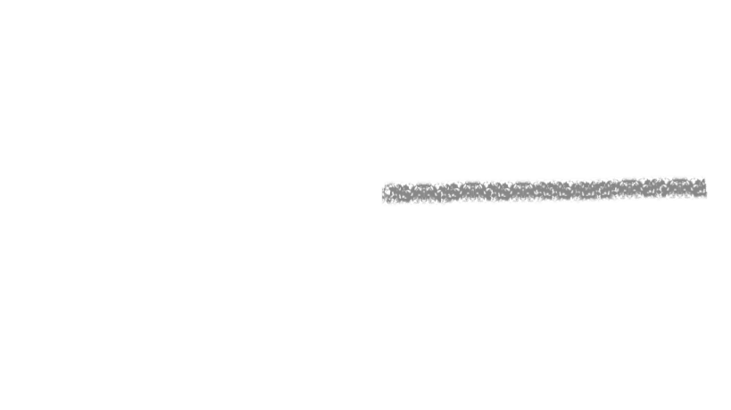
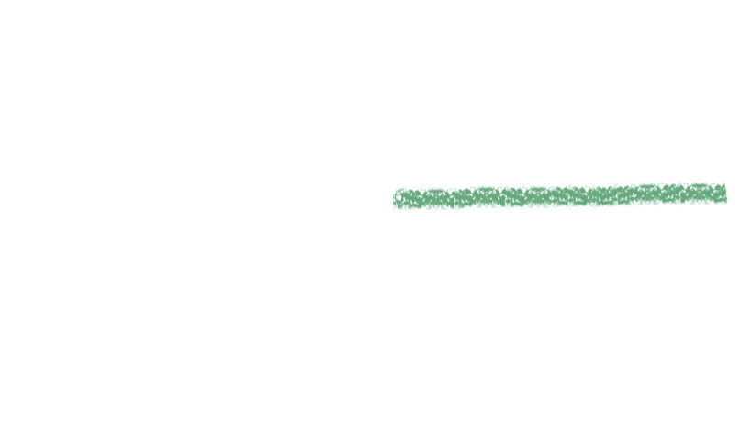
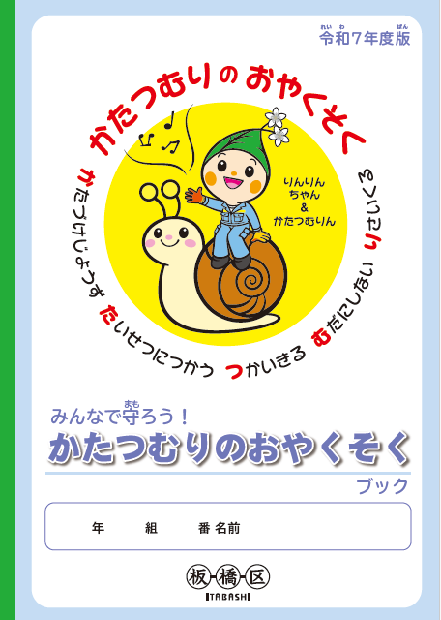
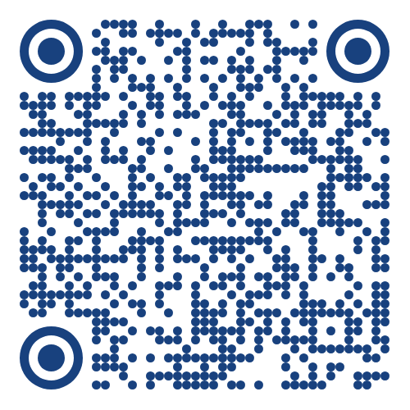
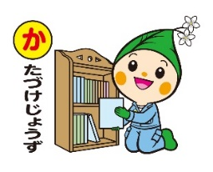

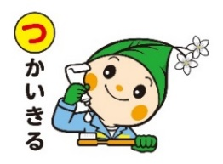
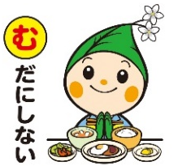
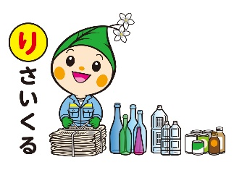

～板橋区にお住まいの皆様へ～
かたつむりのおやくそく
通信
｢かたつむりのおやくそく｣を
ごみ減量キャラクター
かたつむりん
ごみについて考えるきっかけに
ごみ・資源について児童でもわかりやすく学ぶことが
できる冊子「かたつむりのおやくそくブック」を板橋区の
ホームページ上に掲載しています。
私たちが出したごみが埋め立てられる最終処分場は
概ね５０年以上使えるといわれています｡ しかし、その
最終処分場は【２３区で1つ】しかありません。
限りある最終処分場を長く使っていくためには、
大人から子どもまで、皆様の協力が必要不可欠です。
この冊子が、児童の皆様や保護者の皆様にとって、
ごみ・資源についての関心を持つきっかけとなるよう
ご家庭でも是非ごみの分別・リサイクルについて
お話しください。
QRコードからご覧いただけます→
必要なものをすぐに見つけられるようにし
余計なものを購入しないようにしましょう。
板橋かたつむり運動を
実施しています！
板橋区では３Ｒ（リデュース、リユース、リサイクル）の 考え方を発展・拡大させた「かたつむりのおやくそく」を 合言葉に、板橋かたつむり運動を独自に推進しています。
「かたつむりのおやくそく」は、
ものを大切に使う、食材を無駄にしないなど、
身近にできることから、ごみの減量・リサイクルに
取り組んでいただくものです。
修理できるものは修理して、長く大切に使うことで、捨てるのを減らしましょう。
歯磨き粉や石けんなど
最後まで使えるものは
使い切り、無駄なごみを減らしましょう。
食材を使い切り、 食べ残しをなくし、ごみを減らしましょう。買い物の際は、マイバッグを持参しましょう。
ごみと資源を
正しく分別しましょう。

Slide 2
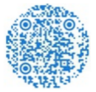
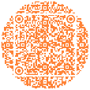
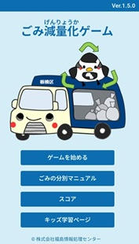
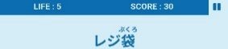
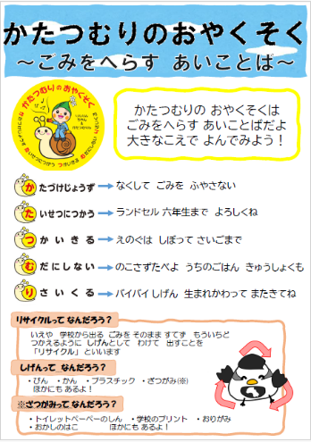
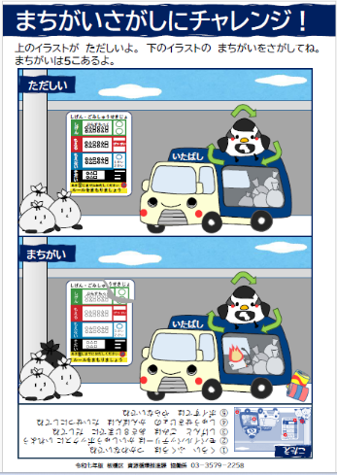



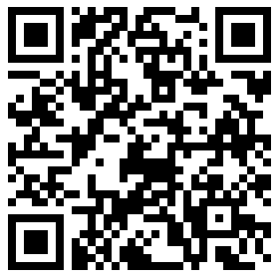
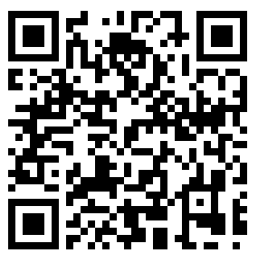
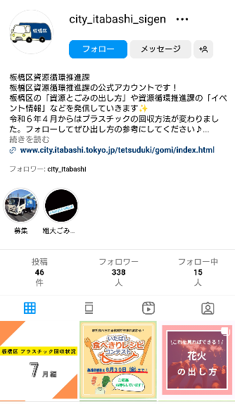
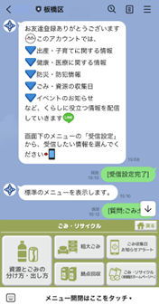
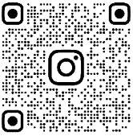
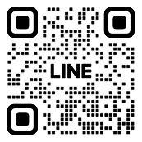
遊んで学べる！ごみ減量化ゲーム
未就学児・低学年向け 啓発チラシ
←QRコードからゲームをスタート！
QRコードからご覧いただけます→
板橋区の分別方法に対応した
『ごみ減量化ゲーム』が登場！
遊びながら正しい知識を身につけましょう。
板橋区では、幼児～小学校低学年を対象に、
ごみをへらすあいことば
「かたつむりのおやくそく」を作成しています。
株式会社福島情報処理センターのご協力により作成しました。
フードドライブ
ハブラシのリサイクル
家庭で使い切れない食品を持ち寄って
地域の施設などに提供する活動です。
区の施設や区内の一部店舗で、
フードドライブを実施しています。
板橋区では､区内の公共施設や、
一部商店街などで、使用済みの
ハブラシの回収を行っています。
皆さまも是非ご協力ください。
詳細は区ホームページをご覧ください。
板橋区公式 LINE・Instagramアカウントのご案内
資源とごみの出し方や 分別方法の確認
収集日やイベント情報のお知らせが見れます！
ぜひ友達登録してご利用ださい。
お問い合わせ 板橋区 資源循環推進課 資源循環協働係 ☎（３５７９）２２５８

